Slide 1
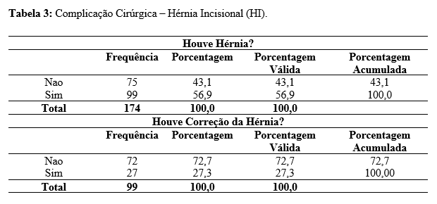
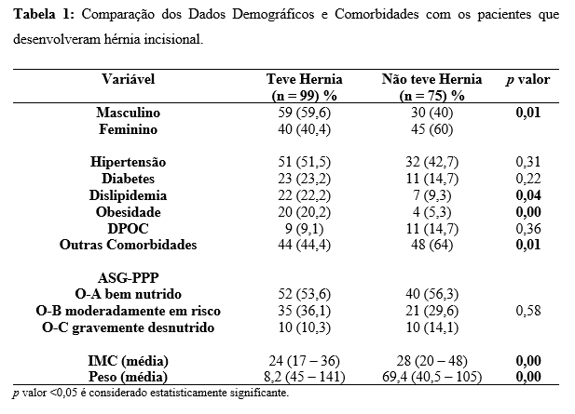
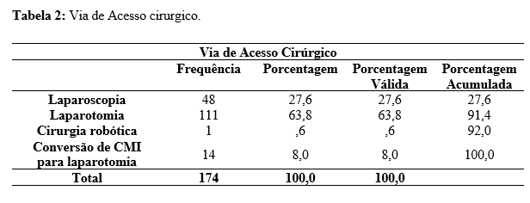
Encontro de Ciência e Inovação 2023
FATORES DE RISCO PARA HÉRNIA INCISIONAL E DEISCÊNCIA DA FÁSCIA ABDOMINAL EM PACIENTES ONCOLÓGICOS DE UM CANCER CENTER, SUBMETIDOS A CIRURGIAS ELETIVAS DO ABDOME SUPERIOR.
T.P. Lucas; T.L.F. Georgia, M.T.Silvio; J.F.C. Felipe
INTRODUÇÃO
RESULTADOS E DISCUSSÃO
Introdução: A hérnia incisional e a deiscência da fáscia abdominal estão entre as principais complicações pós-operatórias de cirurgias abertas e laparoscópicas oncológicas abdominais. Cursam com aumento da morbidade e mortalidade, piora da qualidade de vida, além de atraso no tratamento oncológico dos pacientes.
Apesar da melhora técnica do fechamento da parede abdominal e do material cirúrgico, essas complicações mantêm uma incidência estável de 30 a 40% em populações de risco.
Finalizamos a coleta de 174 prontuários. Com o levantamentos de dados, uma alta incidência de HI (56,9%), e como fator de associação com (p<0,05) estão a obesidade, dislipidemia, IMC e na conversão de CMI a laparotomia.
Apesar do grande número de HI, foram corrigidas apenas 27,3%, o que pode corresponder a alta incidência de HI subclínica ou ao contexto oncológico do paciente
Quanto à DFA, houve uma baixa incidência com apenas 4 casos de eventração e 1 caso de evisceração, o que inviabilizou a análise estatística.
OBJETIVO
Estabelecer a incidência e os fatores de risco específicos e não específicos dos pacientes oncológicos para desenvolvimento de hérnia incisional e deiscência da fáscia abdominal, para identificar grupo de alto risco, com potencial benefício de medidas preventivas, como por exemplo, o reforço com uso de tela profilática no fechamento da aponeurose em cirurgias oncológicas.
CONCLUSÃO
A elevada incidência de HI na população oncológica do estudo associada a evidências robustas do uso de tela profilática em outras populações de risco, levantam a hipótese de um potencial subgrupo de pacientes oncológicos que se beneficiaram de medidas profiláticas na redução de HI e DFA. Entretanto, mais estudos serão essenciais para confirmar esta hipótese.
MÉTODOS
Metodologia: Estudo observacional longitudinal retrospectivo tipo coorte. Com base em revisão de prontuário eletrônico e de exames de imagem de pacientes submetidos a cirurgias oncológicas eletivas do abdome no ano de 2019.
Referências: 1. Sanders D L, Kingsnorth A N. The modern management of incisional hernias BMJ 2012; 344 :e2843 doi:10.1136/bmj.e2843
2. Hassan, M.A., Yunus, R.M., Khan, S. et al. Prophylactic Onlay Mesh Repair (POMR) Versus Primary Suture Repair (PSR) for Prevention of Incisional Hernia (IH) After Abdominal Wall Surgery: A Systematic Review and Meta-analysis. World J Surg 45, 3080–3091 (2021). https://doi.org/10.1007/s00268-021-06238-6

